Slide 1
Запускаемая спецификация на SpecFlow с использованием WatiN для .NET
Дмитрий Жарий
http://zhariy.com
EPAM Systems

Slide 2
Мы еще не автоматизируем…

Slide 3

Ребят, нам нужно фичу реализовать, п’нятненько, чтобы пользователи при покупке 5-ти и более книг за один раз получали бесплатную доставку, п’нятненько.

Slide 4
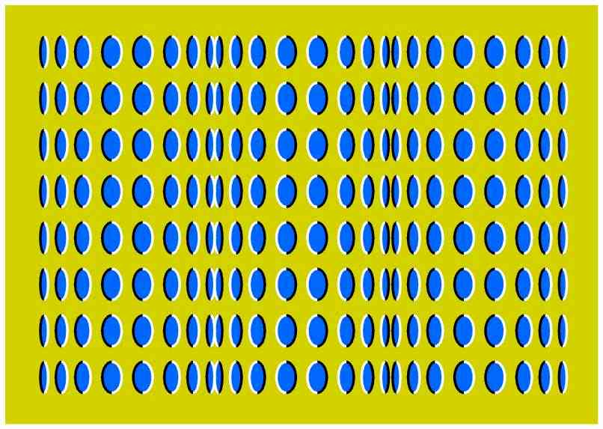
Опа! Оптическая иллюзия!

Slide 5

// Хэ, просто, как два байта переслать
if ( Заказ.Корзина["Книги"] > 5 )
{
Заказ.БесплатнаяДоставка = true;
}

Slide 6
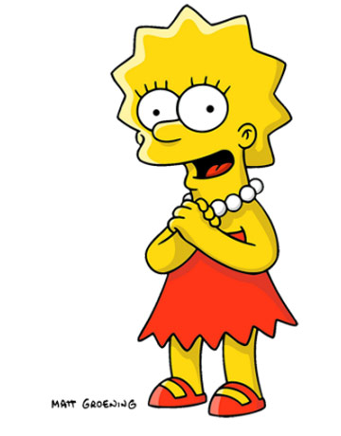
Ага, круто:
Добавить в корзину 1 книгу и оформить заказ. Проверить что доставка – стандартная.
Добавить в корзину 4 книги и оформить заказ. Проверить что доставка – стандартная.
Добавить в корзину 5 книг и оформить заказ. Проверить что тип доставки – бесплатная.
Добавить в корзину 6 книг и оформить заказ. Проверить что тип доставки – бесплатная.
О-о-о тест кейсы почти готовы!

Slide 7
И всё вместе!
Feature: Бесплатная доставка книг
При заказе 5-ти и более книг, клиент получает бесплатную доставку
Scenario Outline: Стоимость доставки при покупке книг
Дано Клиент заказывает <количество книг> книг
Когда клиент оформляет заказ
Тогда доставка должна быть <тип доставки>
Examples:
количество книг | тип доставки
1 | Стандартная
4 | Стандартная
5 | Бесплатная
6 | Бесплатная

Slide 8
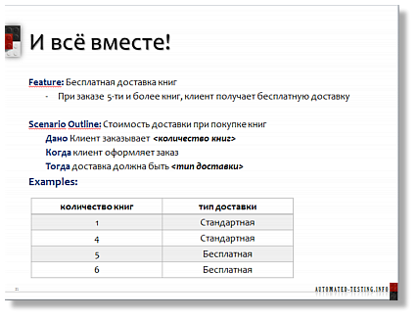
// Хэ, просто, как два байта переслать
if ( Заказ.Корзина["Книги"] > 5 )
{
Заказ.БесплатнаяДоставка = true;
}

Slide 9
// Хэ, просто, как два байта переслать
if ( Заказ.Корзина["Книги"] >= 5 )
{
Заказ.БесплатнаяДоставка = true;
}

Slide 10
Ой, круто!
Теперь все те кто заказывает Слонов будут читать больше книг, потому что доставка 5-ти книг и одного слона ведь тоже бесплатная?

Slide 11
Сло… каких еще слонов?! Нет, это касается только книг, п’нятненько?

Slide 12
И снова всё вместе!
Feature: Бесплатная доставка книг
При заказе 5-ти и более книг, клиент получает бесплатную доставку
При заказе книг и других товаров – доставка всегда стандартная
Scenario Outline: Стоимость доставки при покупке книг
Дано Клиент заказывает <количество книг> книг
И других товаров -- <количество др. тов.>
Когда клиент оформляет заказ
Тогда доставка должна быть <тип доставки>
Examples:
количество книг | количество др. тов. | тип доставки
1 | 0 | Стандартная
4 | 0 | Стандартная
5 | 0 | Бесплатная
5 | 1 | Стандартная
6 | 0 | Бесплатная

Slide 13

Шо это было?!

Slide 14
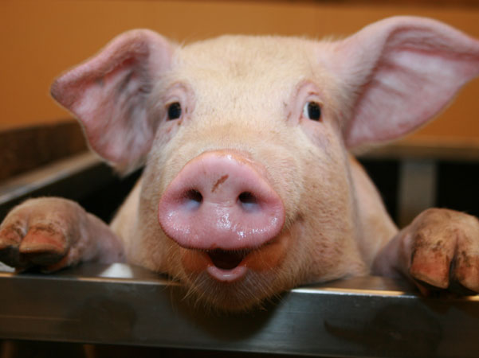
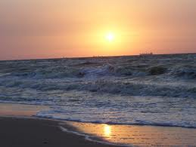
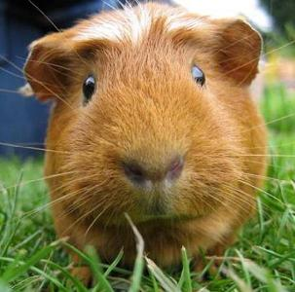
Acceptance Test Driven Development
Море
Просто свинка
Морская свинка

Slide 15
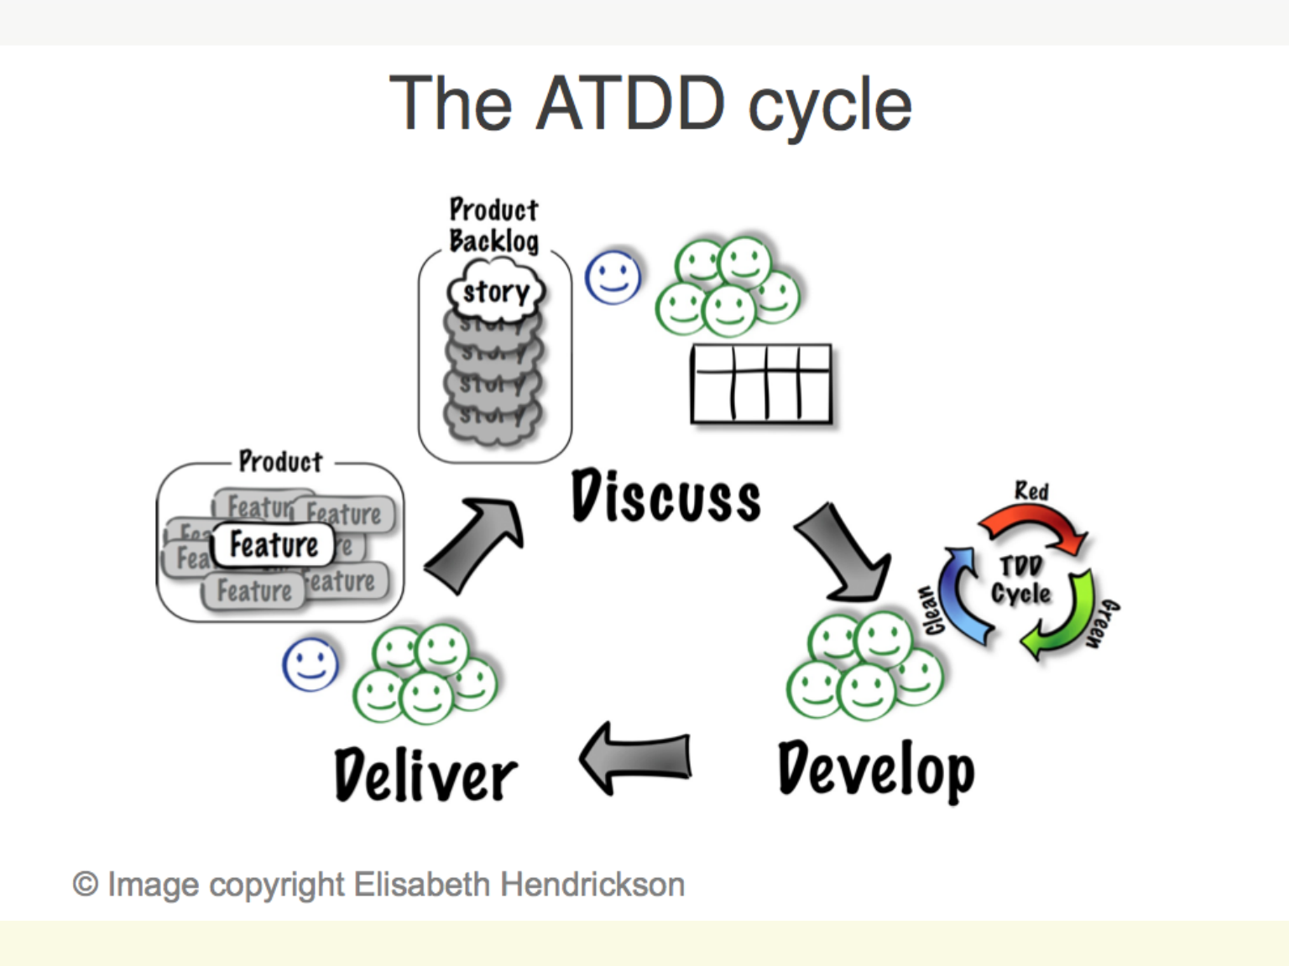

Slide 16
Спецификация через пример
Обсудить новые фичи и добиться общего понимания
Спецификация с примерами
Запускаемая спецификация
Живая документация

Slide 17
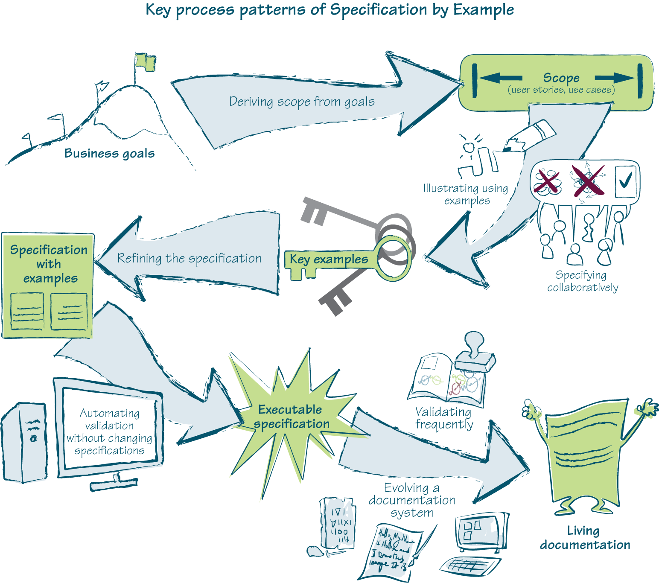
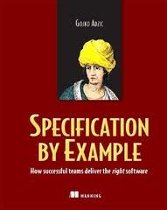

Slide 18
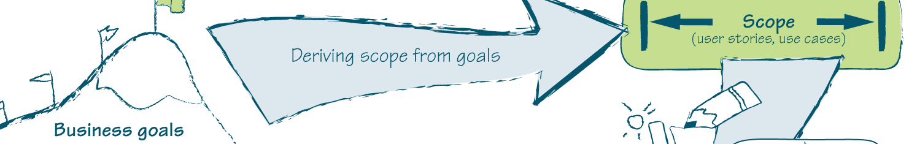
Обсудить и поставить правильные цели

Slide 19
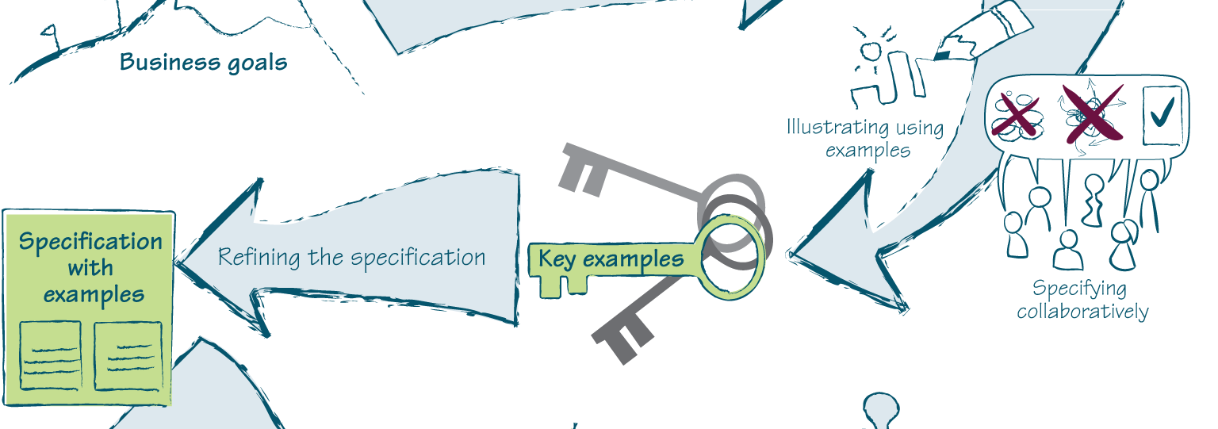
Выбрать ключевые примеры и создать «Спецификацию с примерами»

Slide 20
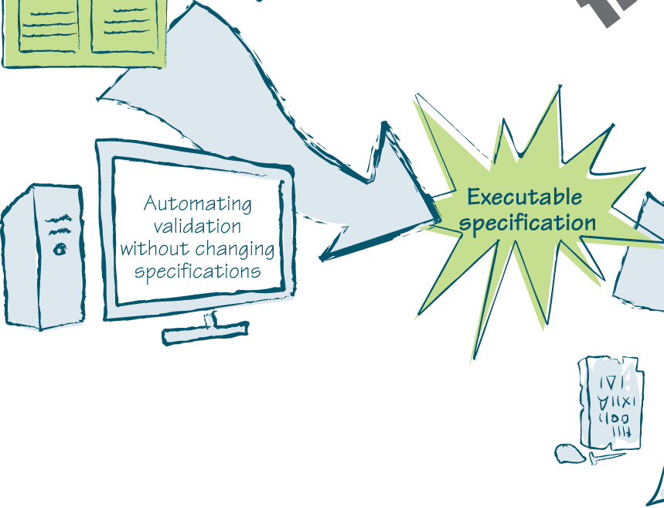
Автоматизировать ключевые примеры и создать «Запускаемую спецификацию»

Slide 21
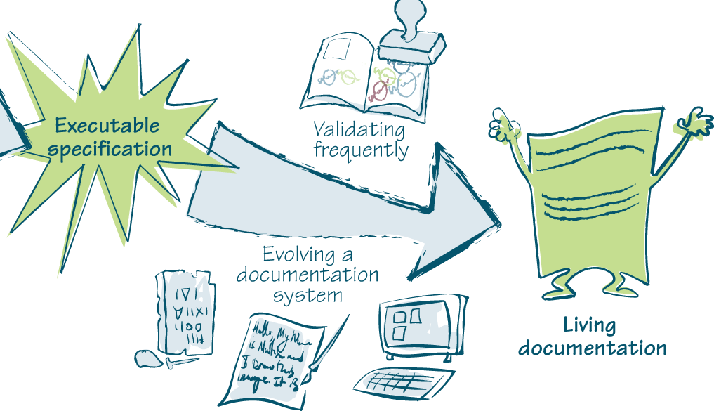
Со временем, запускаемая спецификация с примерами перерастет в Живую Документацию

Slide 22
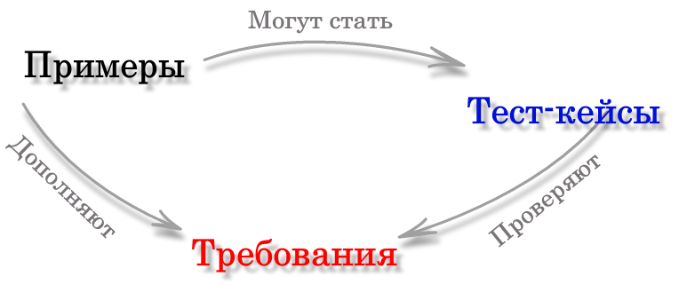
Спецификация с примерами

Slide 23
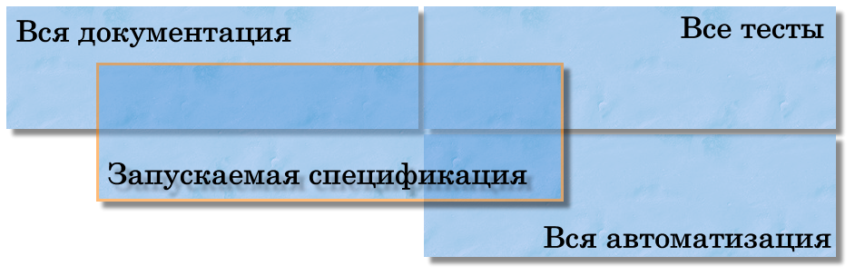
Запускаемая спецификация

Slide 24
Given when then
Язык Gherkin

Slide 25
Given When Then
Given (Дано) Некоторый первоначальный контекст
When (Когда) Происходит некоторое действие или событие
Then (Тогда) Нужно убедиться, что у действия был ожидаемый результат

Slide 26
Задачка!
У Маши было 5 яблок, 2 яблока отдала Саше. Сколько яблок осталось у Маши?

Slide 27
Мы не задачки тут решаем
-- А тест-кейсы пишем:
Дано у Маши было 5 яблок
Когда Маша отдала 2 яблока Саше
Тогда у Маши должно остаться 3 яблока

Slide 28
Немножко на английском
Given Masha had 5 apples
When Masha gives 2 apples to Sasha
Then Masha should have 3 apples

Slide 29
С нашей стороны яблоки ушли...
Я не знаю, почему вы яблоки не получили…
Scenario: Apples sharing between users
Given Masha had 5 apples
And Sasha had 0 apples
When Masha gives 2 apples to Sasha
Then Masha should have 3 apples
And Sasha should have 2 apples

Slide 30
Сложно с Given/When/Then?
* Звездочка!
Scenario: Apples sharing between users
* Masha had 5 apples
* Sasha had 0 apples
* Masha gives 2 apples to Sasha
* Masha should have 3 apples
* Sasha should have 2 apples

Slide 31
Предпочитаете таблицы?
Scenario Outline: Apples sharing between users
Given Masha had <Masha initial balance> apples
And Sasha had <Sasha initial balance> apples
When Masha <Masha action> <Shared apples> apples to Sasha
Then Masha should have <Masha expected balance> apples
And Sasha should have <Sasha expected balance> apples
Examples:
Masha initial balance | Sasha initial balance | Masha action | Shared apples | Masha expected balance | Sasha expected balance
5 | 0 | gives | 2 | 3 | 2
5 | 1 | gives | 2 | 3 | 3

Slide 32
Предпочитаете таблицы?
Scenario: Apples sharing between users
Given the users balance as follows:
When Masha gives 2 apples to Sasha
Then the users balance should be as follows:
User | Balance
Masha | 5
Sasha | 0
User | Balance
Masha | 3
Sasha | 2

Slide 33
Цитаты – огромные куски текста
Scenario: Apples sharing between users using command line
Given the users balance as follows:
When Masha executes the following command line:
"""
user-account.exe /user: Masha /action:give /item:apple /touser:Sasha /quantity:2
"""
Then the output should be the following:
"""
Give operation was performed successfully.
Current balance is: Masha: 3 apples;
"""
User | Balance
Masha | 5
Sasha | 0

Slide 34
Background – не повторяйтесь!
Background:
Given the users balance as follows:
Scenario: Apples sharing between users using command line
When Masha executes the following command line:
{ вырезано }
Then the output should be the following:
{ вырезано }
Scenario: Apples sharing between users
When Masha gives 2 apples to Sasha
Then Masha should have 3 apples
And Sasha should have 2 apples
User | Balance
Masha | 5
Sasha | 0

Slide 35
Feature: Мы -- на вершине
Feature: Items sharing between users
In order to share the items
As an user
I want the system to handle my balance changes
Background:
Given the users balance as follows:
{ вырезано }
Scenario: Apples sharing between users using command line
When Masha executes the following command line:
{ вырезано }
Then the output should be the following:
{ вырезано }
Scenario: Apples sharing between users
When Masha gives 2 apples to Sasha
Then Masha should have 3 apples
And Sasha should have 2 apples

Slide 36
А еще можно писать любой текст
Feature: Items sharing between users
In order to share the items
As an user
I want the system to handle my balance changes
TODO: Add more scenarios
Requirements
~~~~~~~~~~~~
The users:
- Should be allowed to give some items to the others
- Should be allowed to take the items back
- Should be allowed to share items via command line
- Should be allowed to check balance

Slide 37
Вид сверху
Feature: Items sharing between users
In order to share the items
As an user
I want the system to handle my balance changes
TODO: Add more scenarios
Requirements
~~~~~~~~~~~~
The users:
- Should be allowed to give some items to the others
- Should be allowed to take the items back
- Should be allowed to share items via command line
- Should be allowed to check balance
Background:
Given the users balance as follows:
{ вырезано }
Scenario: Apples sharing between users using command line
When Masha executes the following command line:
{ вырезано }
Then the output should be the following:
{ вырезано }
Scenario: Apples sharing between users
When Masha gives 2 apples to Sasha
Then Masha should have 3 apples
And Sasha should have 2 apples

Slide 38
Обобщенный вид сверху
Feature: Имя высокоуровневого требования
- Описание требований
- Текст из User Story, Use Cases
- Ссылки на полезные материалы
- Что-то еще – да что угодно!
Scenario: Приемочный критерий
Given что-то уже готово
When совершено действие
Then ожидаем результат
Scenario: Тестирует требования, описанные выше
Scenario: Дополняет и разъясняет требования
Scenario: Автоматизируется

Slide 39
Gherkin – это:
специализированый язык для создания тест кейсов
расширяемый язык, имея готовую основу, вы можете «допиливать» его под ваши нужды
понятен программистам, тестировщикам и простым смертным :)
Имеет четкую структуру, что помогает различным инструментам парсить и преобразовывать *.feature файлы

Slide 40
И главное!
Gherkin можно использовать
только в Cucumber и SpecFlow!

Slide 41
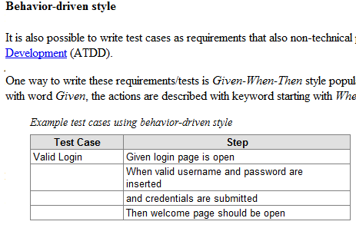
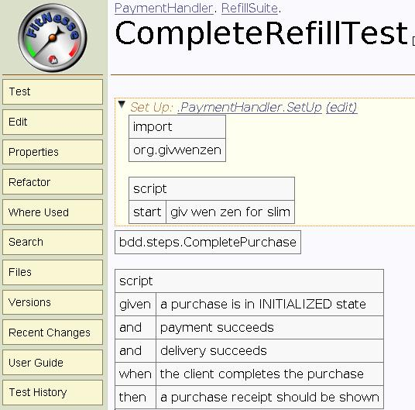
Нееееет! Не только в Cucucmber!
Robot Framework
http://goo.gl/aJTnl
Fitnesse
http://goo.gl/8XWQe

Slide 42
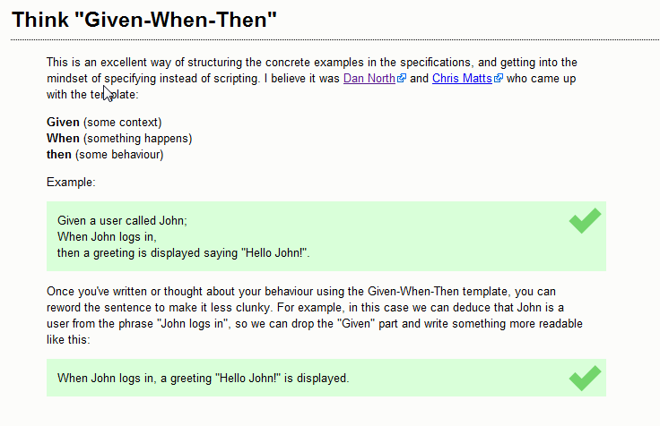
И не только SpecFlow
Concordion
http://www.concordion.org/Technique.html

Slide 43
Обобщения и детализация

Slide 44

Лес?
Scenario: Система позволяет создать пользователя с уникальным именем
Дано Пользователь с именем «Скотт Тайгер» не существует в системе
Когда я создаю пользователя с именем «Скотт Тайгер»
Тогда регистрация должна быть успешной

Slide 45
Регистрация должна быть успешной?
Форма регистрации сохранилась без ошибок
Пользователь получил письмо со ссылкой для подтверждения регистрации
Пользователь перешел по ссылке и получил сообщение об успешном подтверждении регистрации
Пользователь открыл форму логина и ввел логин и пароль
Пользователь вошел в систему под своим аккаунтом

Slide 46
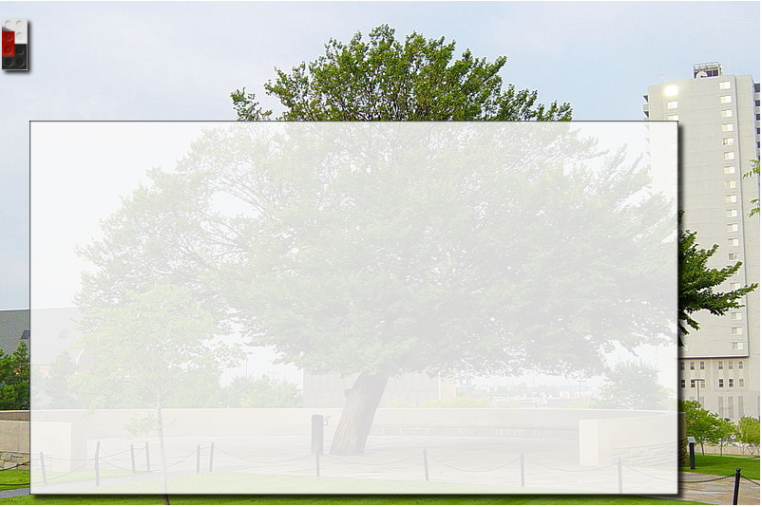
Или дерево?
Scenario: Форма выдает ошибку если поля пароля и подтверждения пароля не совпадают
Дано я на форме регистрации
Когда я заполняю следующие поля:
Поле Значение
Имя Скотт
Фамилия Тайгер
Логин scott
Пароль tiger
Подтвердите пароль erroror
И нажимаю на кнопку «Зарегистрировать»
Тогда я должен увидеть ошибку «пароли не совпадают»

Slide 47
И еще
Scenario: При включении света – свет включается
Дано свет выключен
Когда я включаю свет
Тогда свет должен быть включен
(Спасибо, Кэп!)

Slide 48
А кто это сделал? (включил свет)
Scenario: Выключатель включает свет
Дано свет выключен
Когда я нажимаю на выключатель
Тогда свет должен быть включен
Scenario: Выключатель выключает свет
Дано свет включен
Когда я нажимаю на выключатель
Тогда свет должен быть выключен

Slide 49
Короче!
Scenario Outline: Выключатель контролирует состояние света
Дано свет <в первоначальном состоянии>
Когда я нажимаю на выключатель
Тогда свет должен быть <в ожидаемом состоянии>
Examples:
в первоначальном состоянии | в ожидаемом состоянии
включен | выключен
выключен | включен

Slide 50
Критика
И приглашенные звезды

Slide 51
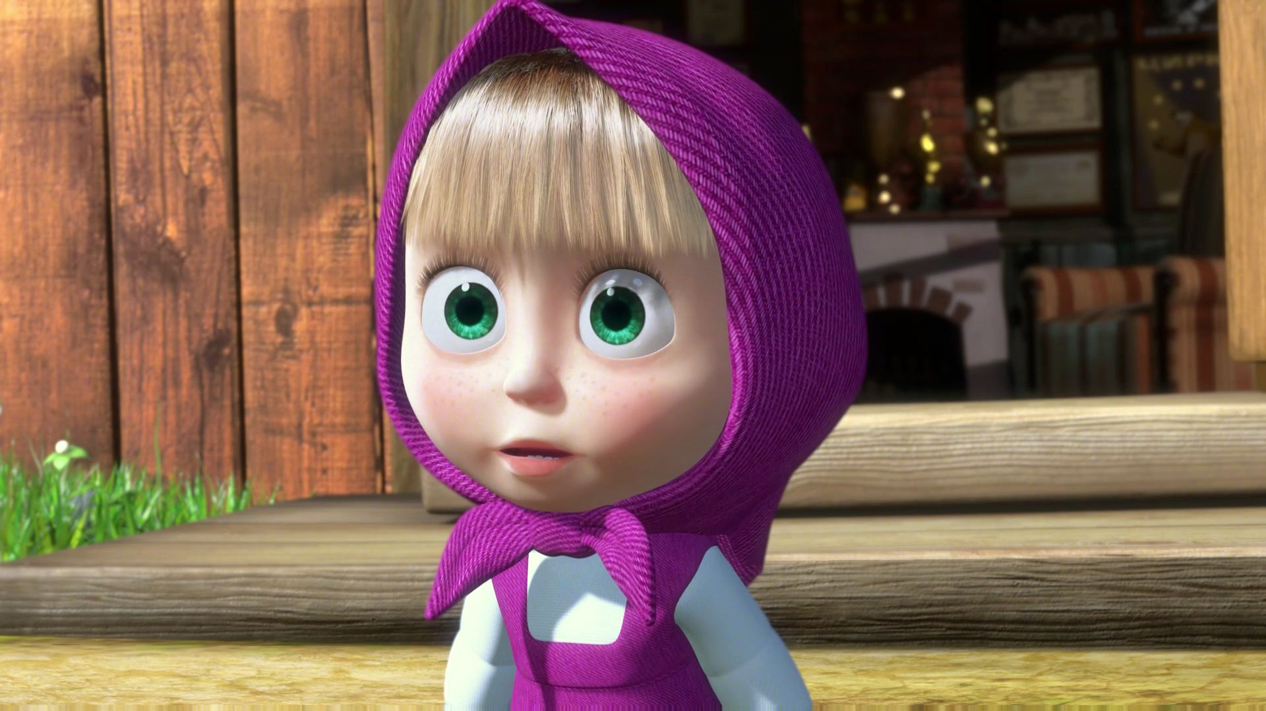
Сказочная страна
По мотивам: Тестирование в стиле TSA

Slide 52
В которой
Бизнес-аналитики, не умеющие программировать, самостоятельно пишут сценарии на Given/When/Then
Бизнес-аналитики предпочитают использовать Notepad++ или Visual Studio для редактирования .feature файлов, вместо убогого MS Word
Программисты любят составлять, обсуждать и дописывать требования и сразу же пишут автоматизированные сценарии
Все участники команды поддерживают документацию в актуальном состоянии

Slide 53
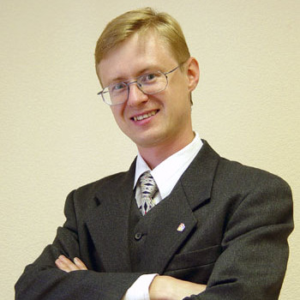
А нужен ли паттерн Given – When - Then?
«программирование в табличках» — адская пытка, паттерн given-when-then не даёт возможности сделать хоть сколько-нибудь сложные автоматизированные тесты, а при ручном тестировании он и вовсе не нужен.
Почему я не люблю огурцы и фитнес — плюсы и минусы BDD и ATDD.
Доклад Алексея Баранцева на AgileDays-2011

Slide 54
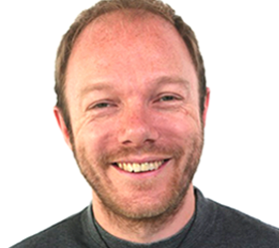
Дэн Норт: Человек, придумавший Given When Then
+Scenario 1: Account is in credit+
Given the account is in credit
And the card is valid
And the dispenser contains cash
When the customer requests cash
Then ensure the account is debited
And ensure cash is dispensed
And ensure the card is returned
Dan North: Введение в BDD (2006 г.)

Slide 55
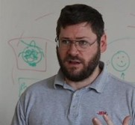
Джеймс Бах: Всё ли можно автоматизировать?
+Scenario 1: Account is in credit+
Given the account is in credit
And the card is valid
And the dispenser contains cash
When the customer requests cash
Then check that the account is debited
And check that cash is dispensed
And check that the card is returned
And check that nothing happens that shouldn’t happen and everything else happens that should happen for all variations of this scenario and all possible states of the ATM and all possible states of the customer’s
account and all possible states of the rest of the database and
all possible states of the system as a whole, and anything
happening in the cloud that should not matter
but might matter.
::> http://www.satisfice.com/blog/archives/638

Slide 56
Серебряной пули действительно нет
Пока что…

Slide 57
Автоматизация не заменит тестировщика
Потому что:
Тестировщик умеет думать, а машина – выполнять
Тестировщик умеет тестировать, а машина – проверять
Тестировщик – это человек, а машина – это такая машина ;)

Slide 58
Запускаемая спецификация не заменит всё-всё-всё
Детали в переписке с заказчиками
Информацию из баг-треккера,
Другая проектная документация
Диаграммы, скриншоты, разговоры в Скайпе
Другие инструменты тестирования
Все другие мануальные тесты

Slide 59
Зато помогает
Обсудить ожидания от реализации новой функциональности с коллегами
Подкрепить требования примерами, тестами, которые тестируют сами требования
Создавать мануальные тест кейсы такими, чтобы их было легче автоматизировать
Автоматизировать регрессионное тестирование
Документировать новые знания и другую информацию о системе

Slide 60
В автоматизации тестирования
Помогает сделать сложный тест более читабельным и понятным
Обеспечивает внешний пользовательский интерфейс для теста
Помогает разбить один большой тест на повторно используемые блоки

Slide 61
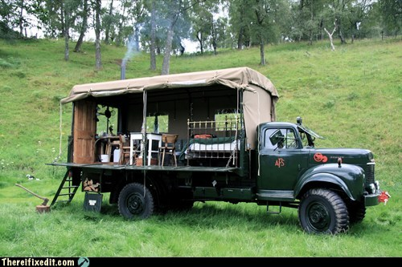
Но, не лечит всю автоматизацию

Slide 62
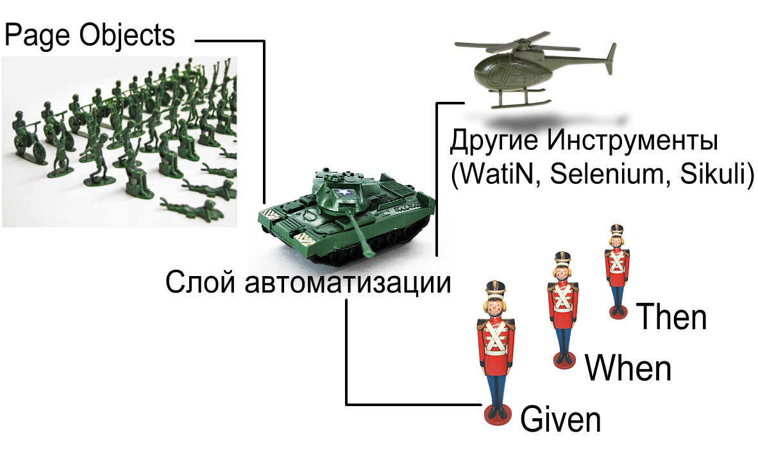
Как вылечить?

Slide 63
Watin
Пару слов о

Slide 64
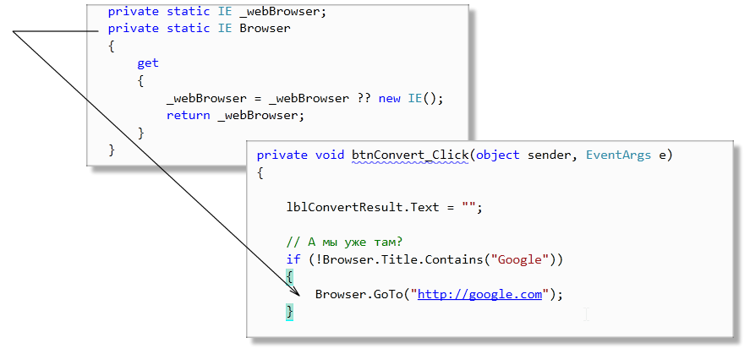
WatiN – это очень просто!

Slide 65
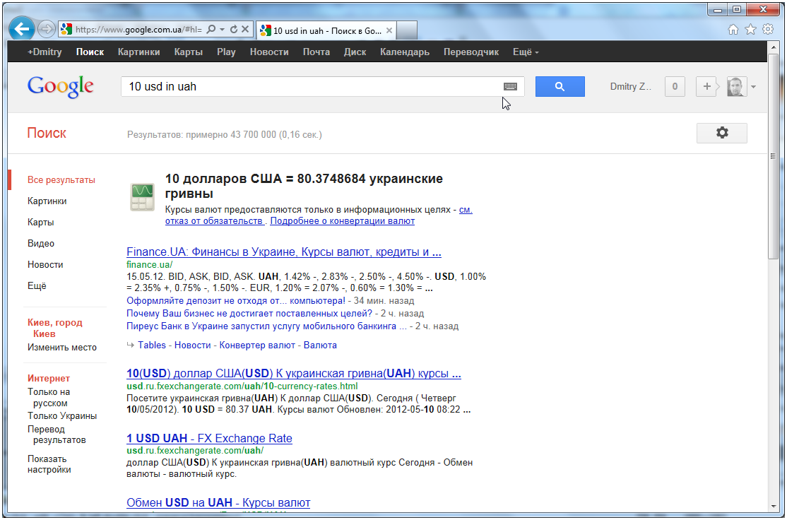
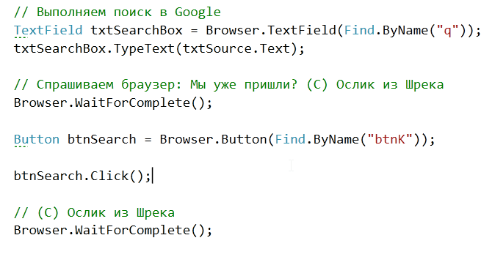
Набор текста

Slide 66
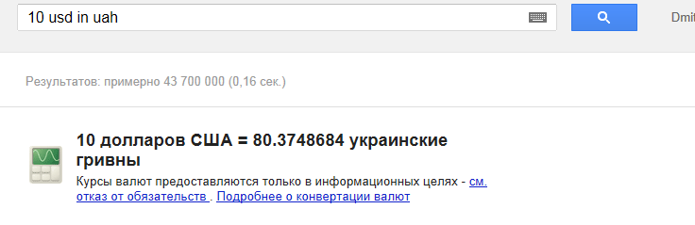
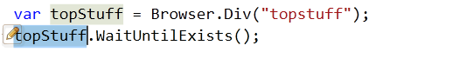
Ожидание элемента

Slide 67
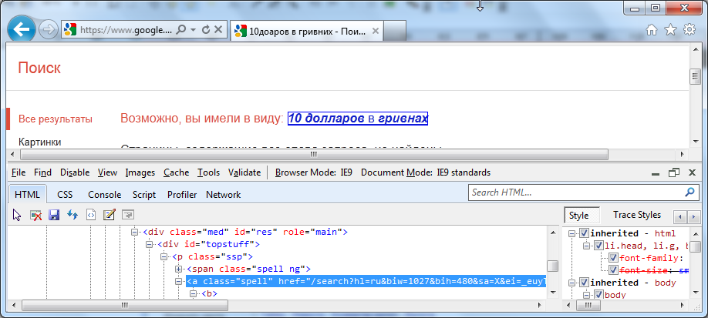
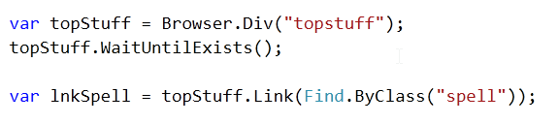
Поиск элемента в элементе

Slide 68
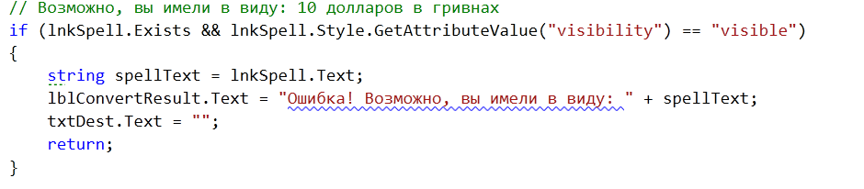
CSS

Slide 69
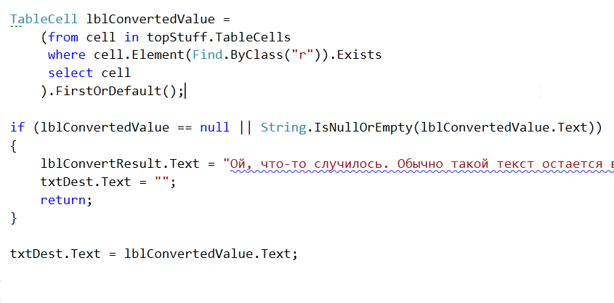
LINQ

Slide 70
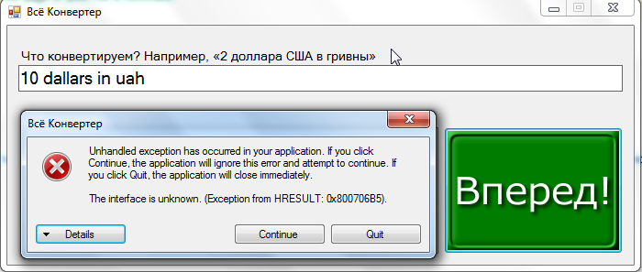
Демо самого глючного приложения в мире

